Slide 1


TIẾT 25

Slide 2


KHỞI
ĐỘNG

Slide 3



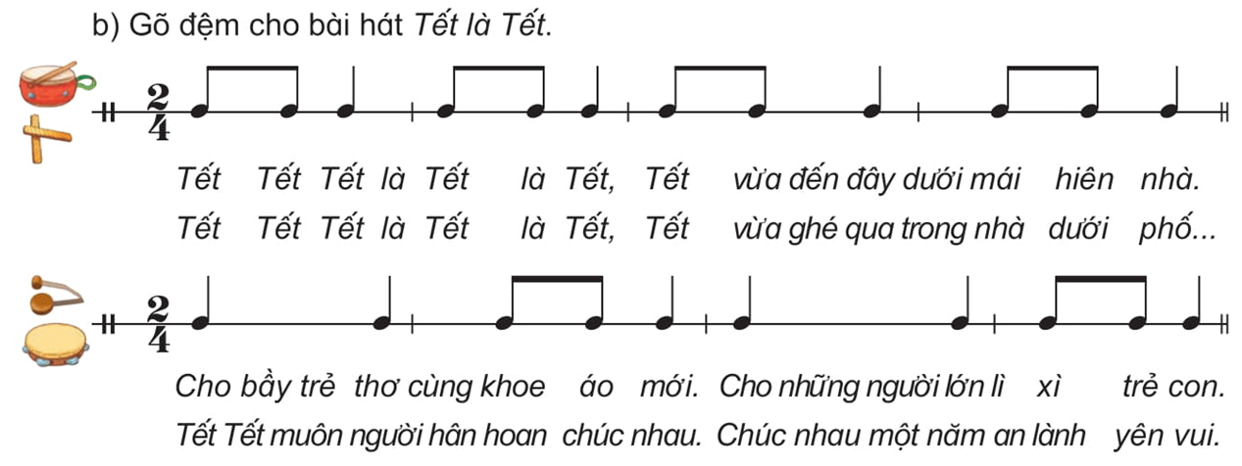
Trò chơi: “Ai nghe tài hơn”.

Slide 4
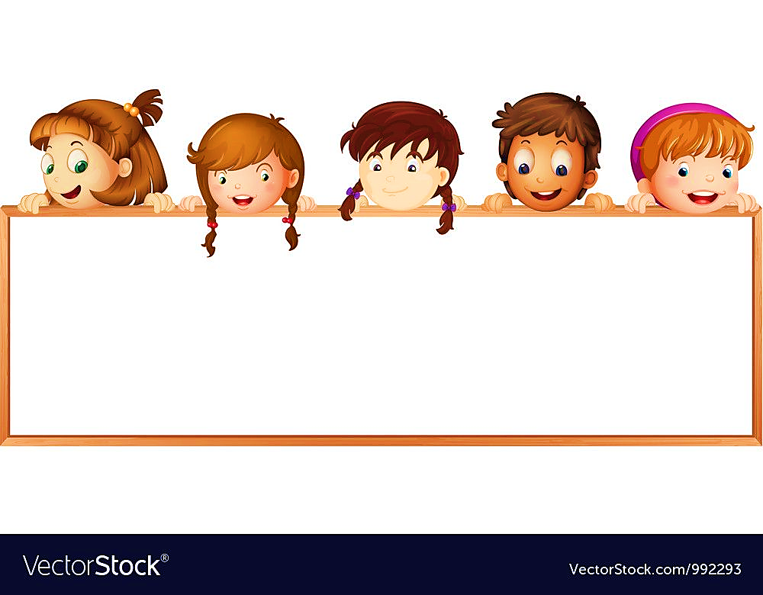


Slide 5



Slide 6
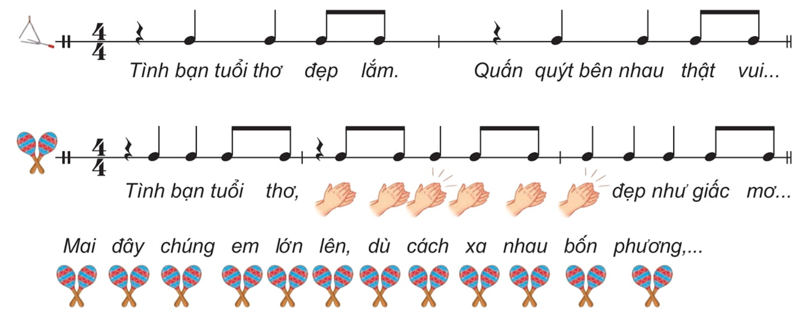

Slide 7

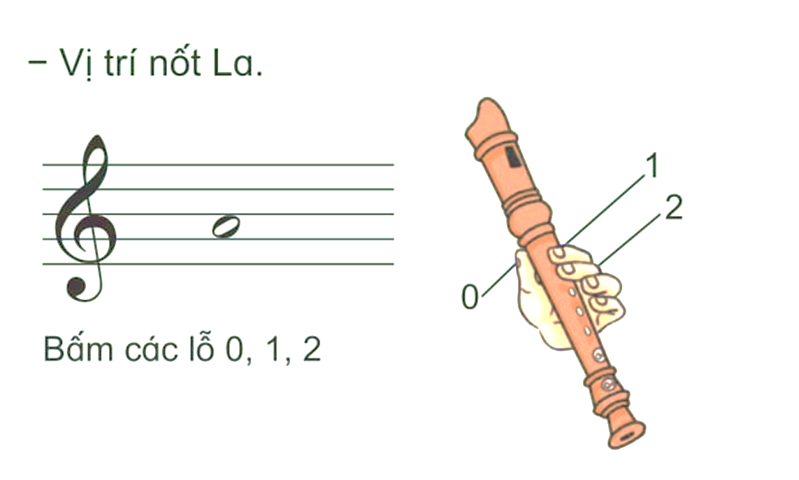

Slide 8



Slide 9

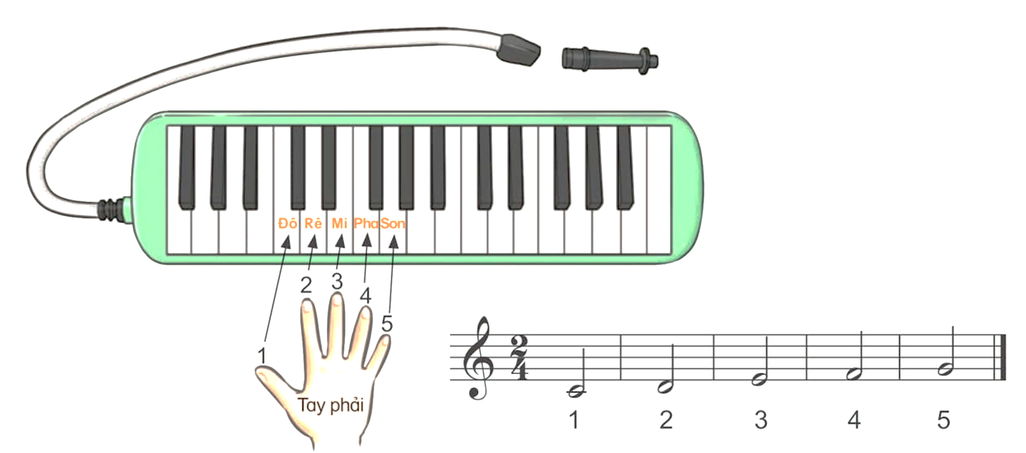

Slide 10
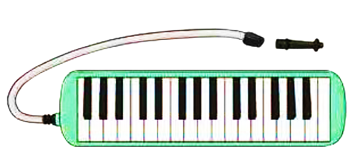


Slide 11
TIẾT 3

